Slide 1
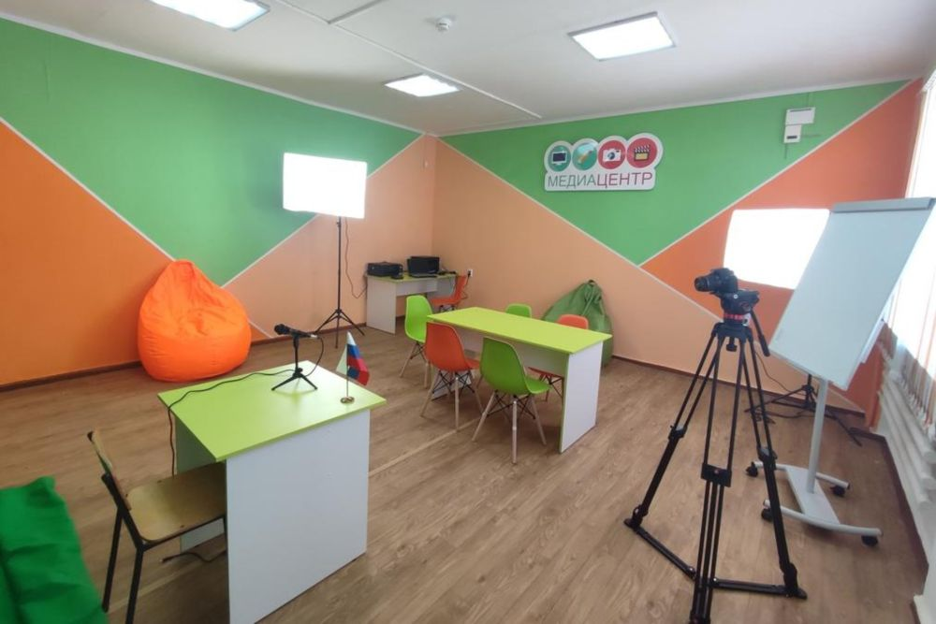
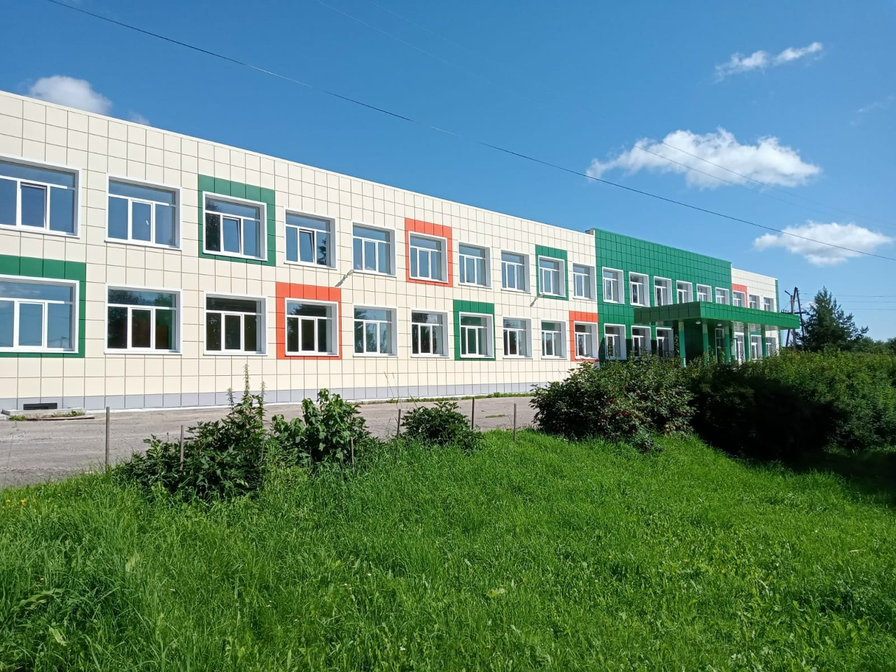

Slide 2

“Вешкельский ШУМ ”
ВЕШКЕЛЬСКИЙ УЧЕНИЧЕСКИЙ МЕДИАЦЕНТР

Slide 3
Автор проекта: Константин Няргин, ученик 10 класса
Команда:
1. Никита Герасимов, 9 класс
2. Каролина Юппиева, 10 класс
3. Яна Жуковская, 9 класс
4. Кирилл Стельмах, 8 класс
Куратор проекта: Елена Александровна Няргина,
советник директора по воспитанию

Slide 4
Проект обусловлен необходимостью интеграции школы в цифровое пространство, где традиционные формы информирования устарели, а потребность в медиаграмотности молодёжи критически высока.
Актуальность:
Проблема:
Противоречие между высоким интересом учащихся к цифровому контенту и низким уровнем их навыков его критического осмысления и профессионального создания, а также отсутствием в школе единой, современной и действенной системы распространения позитивной информации о жизни учебного заведения.

Slide 5
До 1 ноября 2026 года развить коммуникативную культуру у обучающихся Вешкельской средней школы (не менее 100 человек), формировать навыки общения и сотрудничества, поддержать творческую самореализацию школьников.
Цель проекта:

Slide 6
Задачи проекта
Знакомство с медиаформатами.
Развитие информационной коммуникативной культуры учащихся.
Организация итогового мероприятия — школьный фестиваль.

Slide 7
Проект направлен на создание в МОУ Вешкельская средняя школа современного пространства, где дети смогут развивать свои творческие и коммуникативные навыки, медиаграмотность, учиться работать с техникой и выражать свое мнение. В работе центра планируется проведение обучающих модулей «Основы видеосъёмки и монтажа», где учащиеся освоят навыки работы с камерой, звуком, освещением и монтажными программами. Для этого предусмотрены мастер-классы и мини-хакатоны по темам безопасного поведения в интернете, культуры общения и критического восприятия информации. В завершение каждого этапа работы планируется организация школьных медиафестивалей, выставок и показов, где будут представлены лучшие видеоролики, фоторепортажи и публикации детей. Проект станет устойчивой площадкой, где рождаются инициативы, объединяющие школьное сообщество, и формируется позитивный образ сельской школы как места роста и возможностей.
Краткое описание проекта

Slide 8
Краткая смета проекта
Требуемый объем необходимых на реализацию проекта средств (всего)
Запрашиваемая сумма: 123 316 рублей + 30 000 = 153 316 рублей (где 30 000 рублей – это дополнительные ресурсы для реализации проекта)

Slide 9
Вклад команды:
Волонтёрство на Фестивале
«Мы в Карелии живем – мы добрые соседи»

Slide 10
Партнёры проекта
МБУ этнокультурный центр
«Вешкелюс»
КРОО
«Родной очаг»
Волонтёры

Slide 11
Ожидаемые результаты проекта
Количественные: до 100 человек
Общее число обучающихся в образовательной организации, на 01.03.2026, чел.: 29 человек
Качественные результаты проекта, и способы их измерения: В результате реализации проекта будет проведен межрайонный Фестиваль «Мы в Карелии живём, мы добрые соседи»», что позволит создать условия для демонстрации творчества и мастерства, раскрыть перспективы роста и профессиональной ориентации, произвести обмен опытом талантливой молодежи края.
30 подростков получат навыки демонстрации и презентации своего мастерства и опыт выступления на фестивалях. Участие в Фестивале позволит раскрыть перспективы профессионального роста подростков, создаст ситуацию успеха, будет способствовать профессиональному самоопределению.

Slide 12
Риски проекта
№ п/п | Наименование риска | Варианты действий при наступлении риска
1 | Смена автора проекта | Взаимозаменяемость
2 | Отсутствие знаний для реализации проекта | Повышение квалификации
3 | Снижение интереса детей и родителей | Повышение интереса через освещение в группе (реклама)
4 | Снижение количества детей | Повышение рождаемости и увеличение приемных семей

Slide 13
Перспективы развития и масштабирования проекта
По результатам проведения Фестиваля будут организованы выставки фоторабот, будут опубликованы работы школьников и продемонстрированы видеоролики о мастер-классах, выступлениях, подростки получат возможность для самовыражения и самореализации. В медиацентре школы будет использоваться оборудование, закупленное в ходе реализации проекта, что даст толчок для повышения медиаграмотности школьников.

